Slide 1
Проект «История маленького чемоданчика» « История родного города» МАДОУ № 326 Воспитатели: Панова Е.В Токманцева Н.В.

Slide 2
Актуальность темы
У каждого человека есть свой любимый город. Чаще всего любимым городом, поселком, краем является то место, где человек родился. Сколько бы ни было лет человеку, он всегда помнит какие-то моменты из своего детства, а вместе с ними и места, где они происходили.
Не имея достаточного количества знаний, трудно сформировать у ребенка уважительное отношение к малой Родите. Детские воспоминания самые яркие и волнительные. Чем больше ребенок с детства будет знать о родных местах, родном городе, тем ближе и роднее будет становиться ему Родина.
Проблема
Большое значение для познавательного, социально-личностного и нравственного развития детей дошкольного возраста имеет знакомство с родным городом, его достопримечательностями, улицей, на которой проживает ребенок, с известными людьми, которые строили наш город.
Родители имеют недостаточно знаний о своем городе, не уделяют внимание данной проблеме, считая ее неважной, дети не владеют достаточной информацией о родном городе. Не имея достаточного количества знаний, трудно сформировать уважительное отношение к малой Родине.
Следовательно, мы считаем данную проблему актуальной не только для нашего детского сада, но и для общества в целом.

Slide 3
Цель: расширить знания детей о истории родного города.
Задачи:
Образовательная :
-формировать у детей чувство любви к родному краю, своей малой родине на основе приобщения к родной природе, культуре и традициям через творческую, познавательно-исследовательскую деятельность.
Развивающая:
-развивать познавательный интерес
Воспитательная:
-воспитывать у детей нравственно – патриотических чувств в процессе знакомства с родным городом.
Прогнозируемый результат.
- Обогащенные и систематизированные знания детей об истории города и его культурных ценностях.
- Повышение родительской компетентности по представленной проблеме.
- Участие семей воспитанников в учебно-воспитательном процессе.
- Разработанное методическое и дидактическое сопровождение по данному разделу.
Следовательно, данный проект способствует формированию не только познавательного интереса, но и имеет социальное значение.

Slide 4
Этапы реализации проекта
Реализация проекта осуществляется в 3 этапа.
I этап – подготовительный, включает в себя:
1) беседа с родителями с целью выявления знаний и представлений о родном городе, его истории,
достопримечательностей,
2) беседа с детьми с целью выявления уровня сформированости знаний и представлений об истории и культуре родного
города,
II этап – основной, включает в себя:
1) занятия с детьми в соответствии с перспективным планом,
2) совместные мероприятия с семьями воспитанников,
3) экскурсии по городу,
4) выставки детских работ, семейных коллекций.
5) «дни выходного дня».
6) наглядная информация (буклеты, маршруты выходного дня, художественная литература, информационные ширмы и т. д.)
7) совместные с детьми вечера развлечений.
8) выставка семейных фотографий "Любимый уголок родного города".
III этап – итоговый, включает в себя:
1) повторные беседы с детьми и родителями
2) создание музея в чемодане.

Slide 5
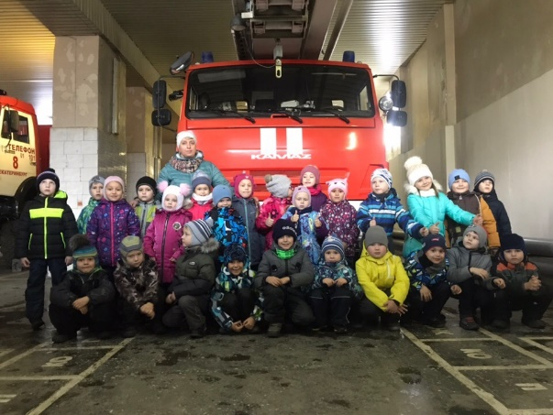
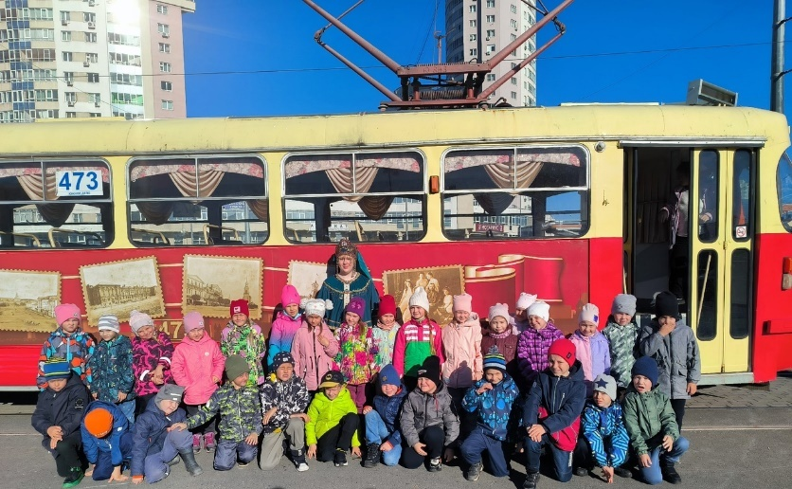
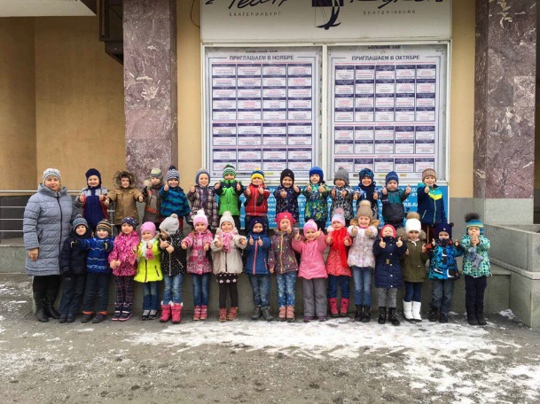
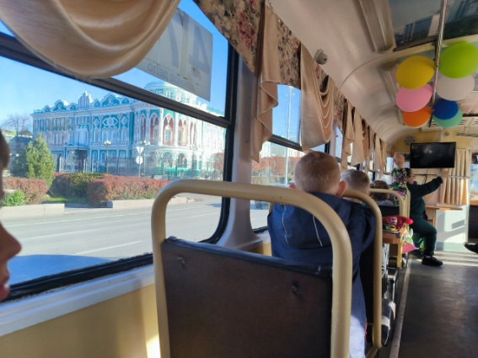
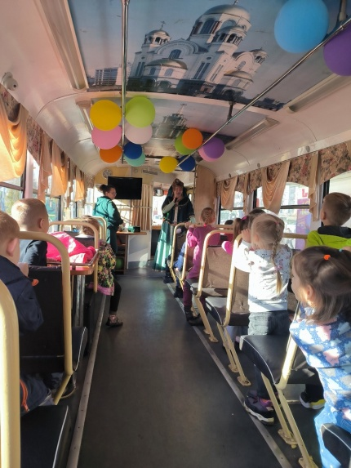
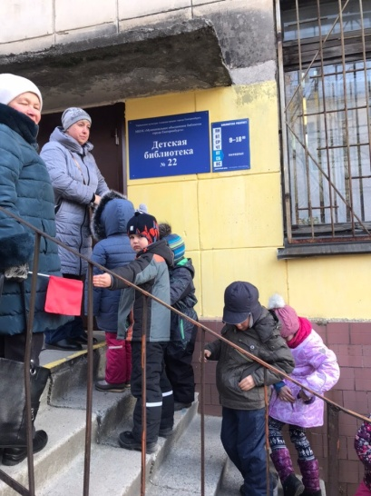
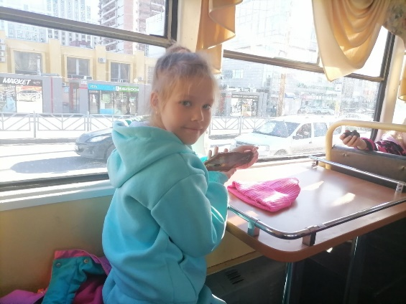
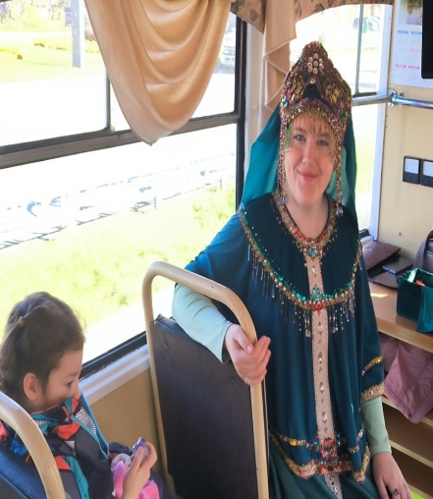
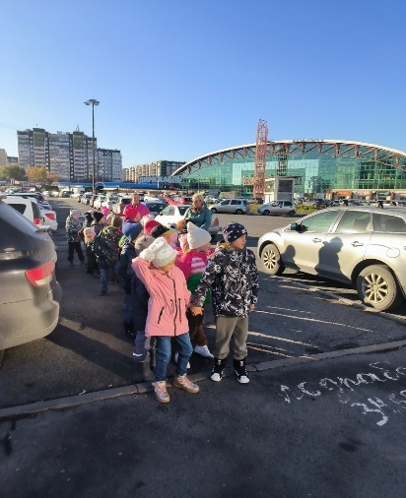
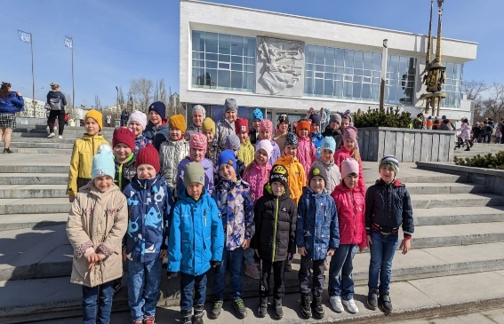
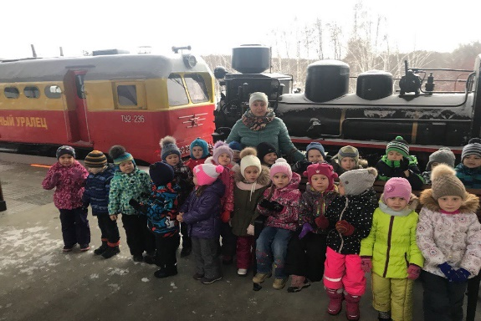
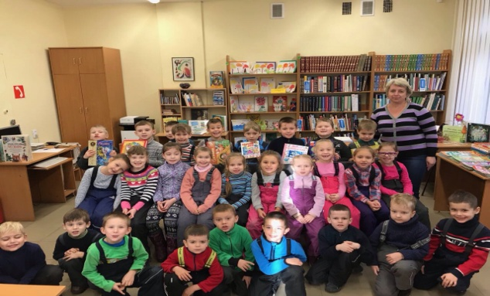
Экскурсия по городу
Экскурсия по городу Екатеринбургу является очень увлекательной и интересной . Она позволяет познакомиться с богатой историей города, насладиться красотами его архитектуры и посетить уникальные музеи и памятники культуры.

Slide 6
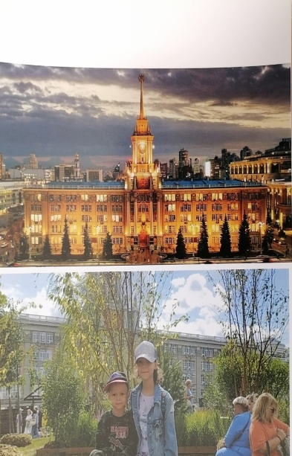
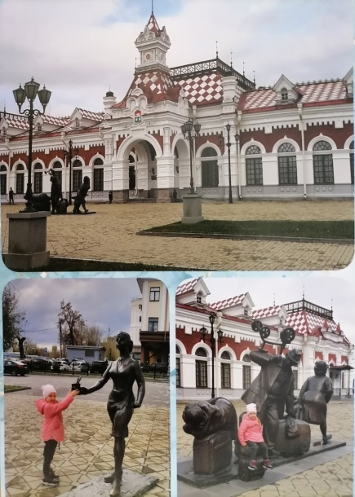
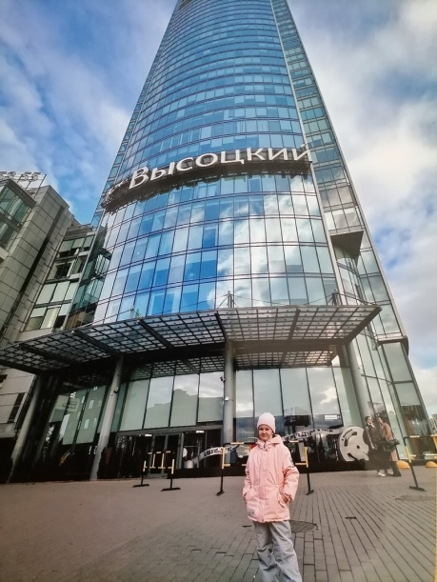
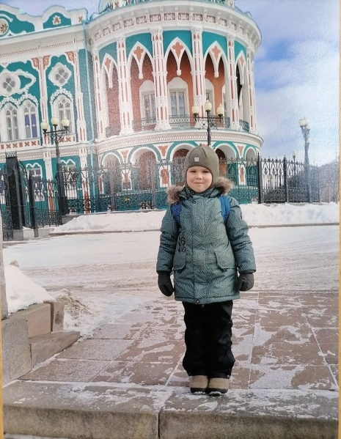
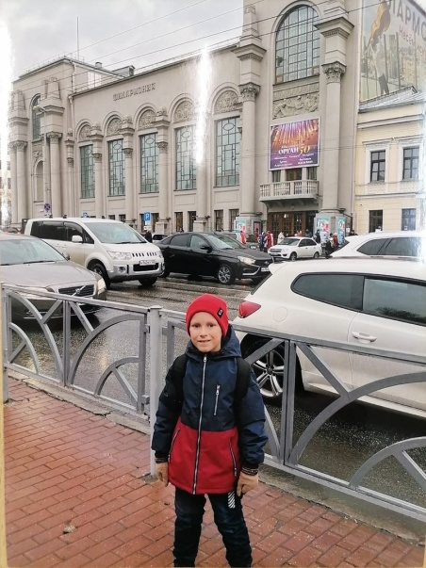
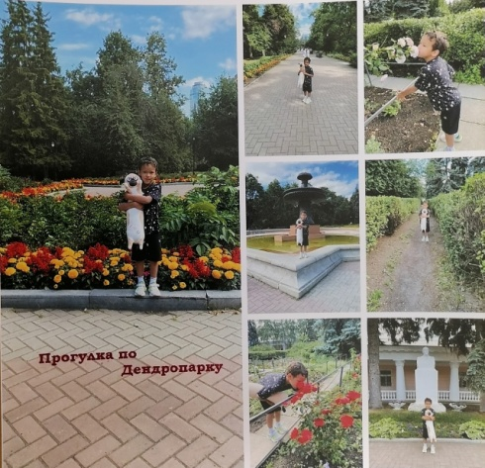
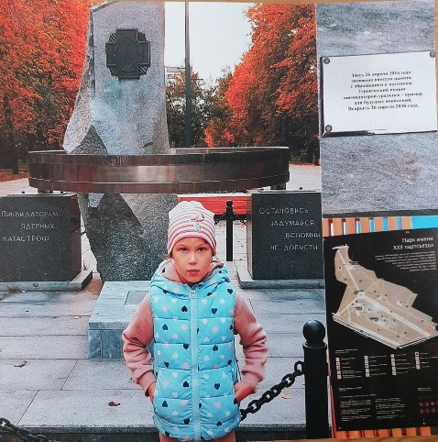
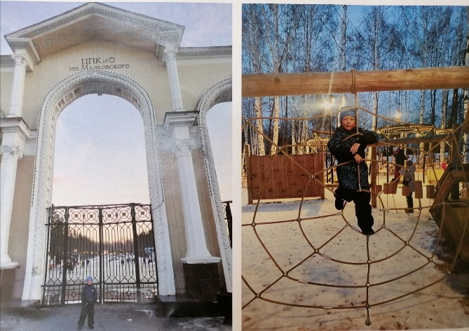
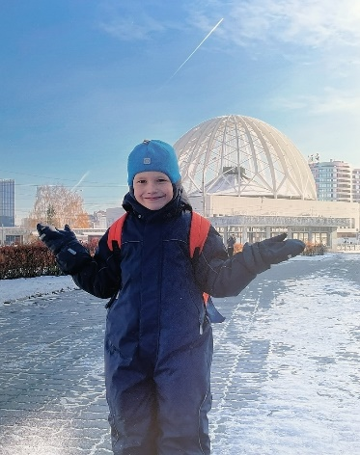
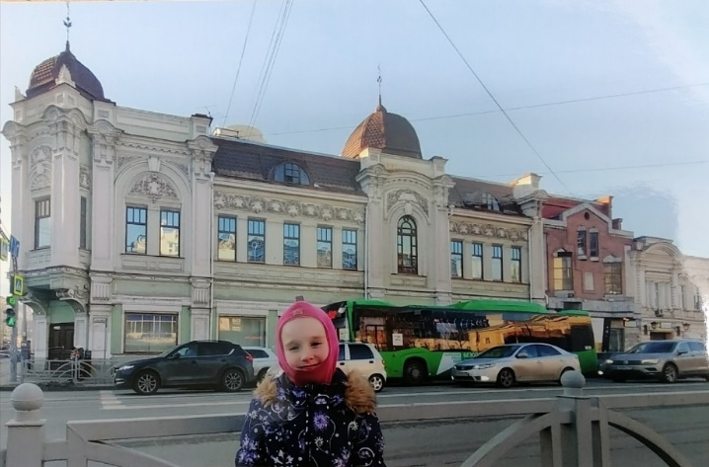
Детско – родительский проект «Достопримечательности нашего города»
Знакомясь с родным городом, его достопримечательностями, ребёнок учится осознавать себя живущим в определённый временной период, в определённых этнокультурных условиях.

Slide 7
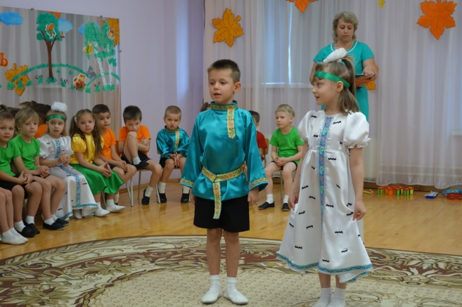
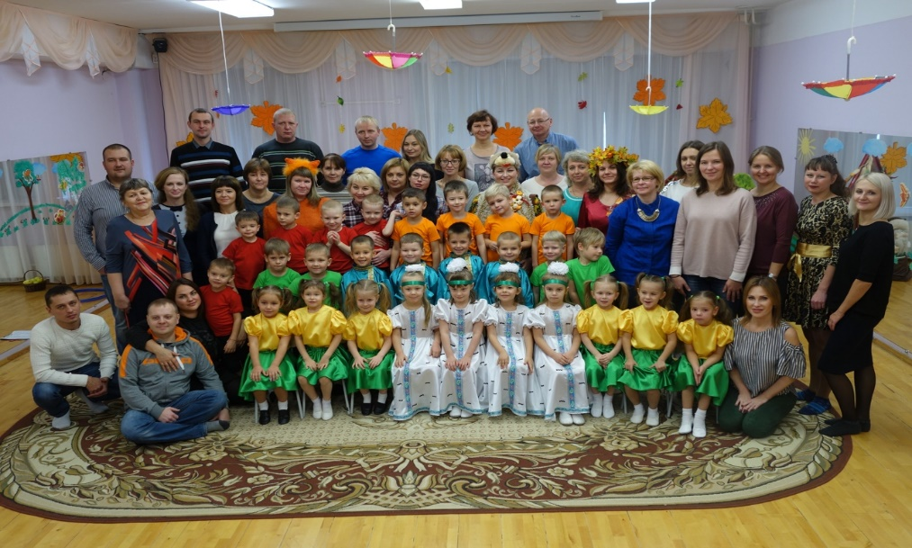
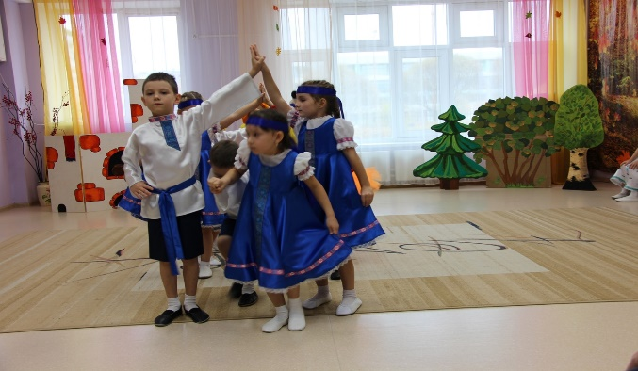
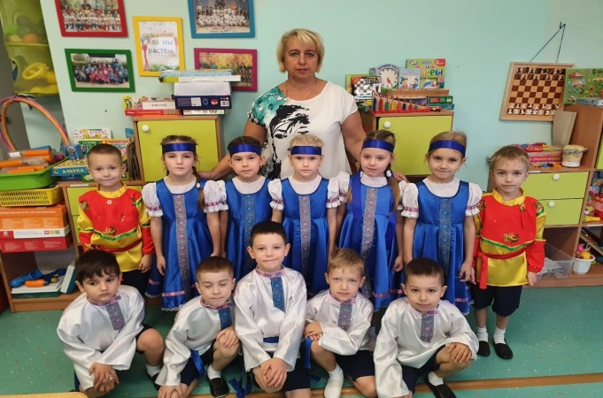
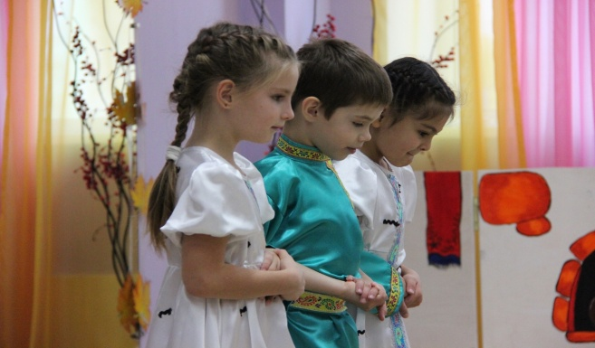
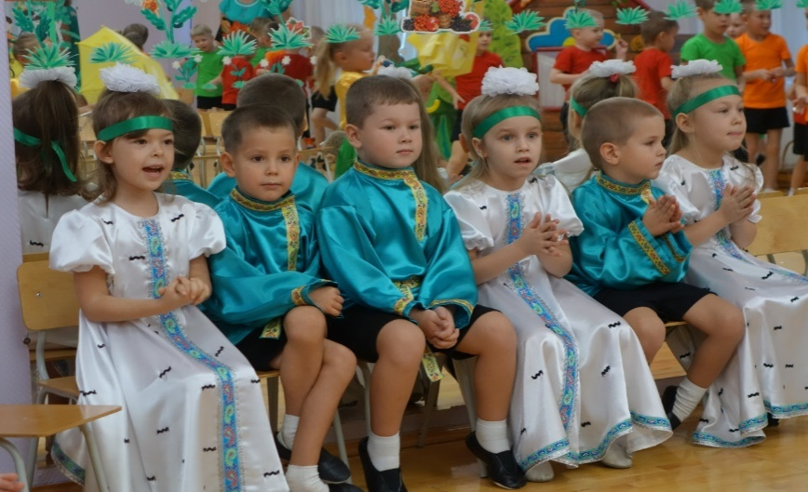
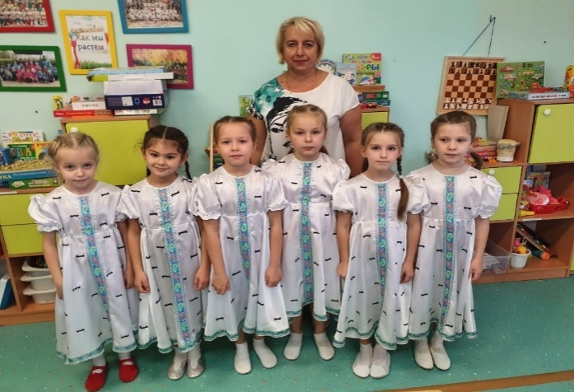
Развлечение для детей «Традиции моего города»
Традиции нашего города являются уникальным и неповторимым наследием, которое передаются из поколения в поколение. Одной из наиболее яркой традицией в нашего города является празднование национальных праздников.

Slide 8
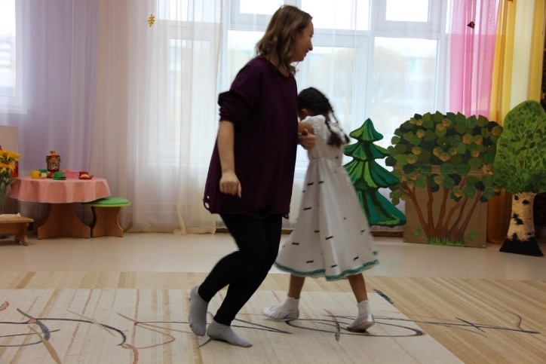
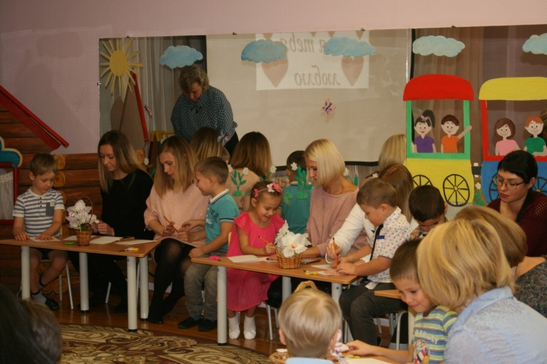
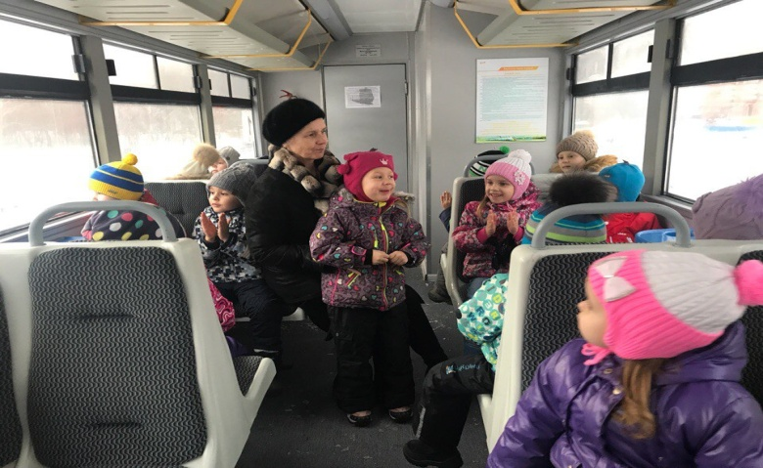
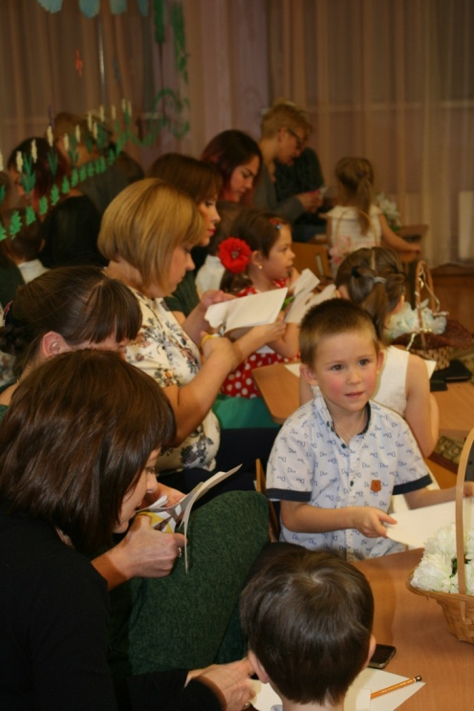
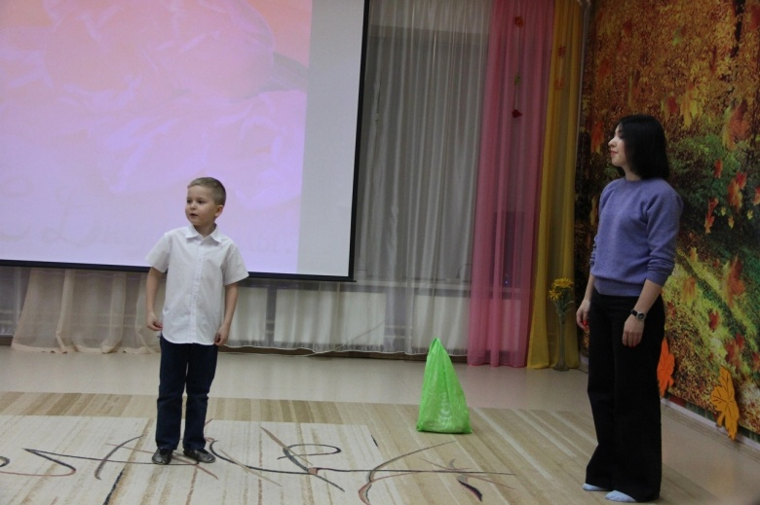
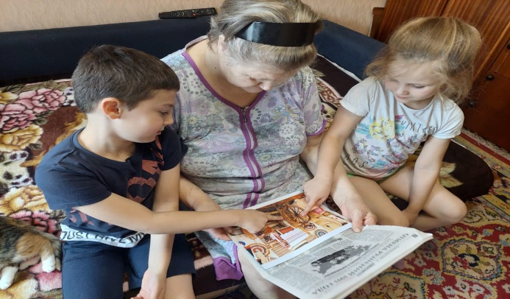
Участие родителей в различных мероприятиях
Когда родители принимают участие в жизни своего ребенка, это, в первую очередь, ценится. Интересоваться жизнью может оказаться очень увлекательным занятием для самих взрослых! Ведь, участвуя в различных мероприятиях, которые предоставляет дошкольное учреждение, родители и дети укрепляют свои взаимоотношения.

Slide 9
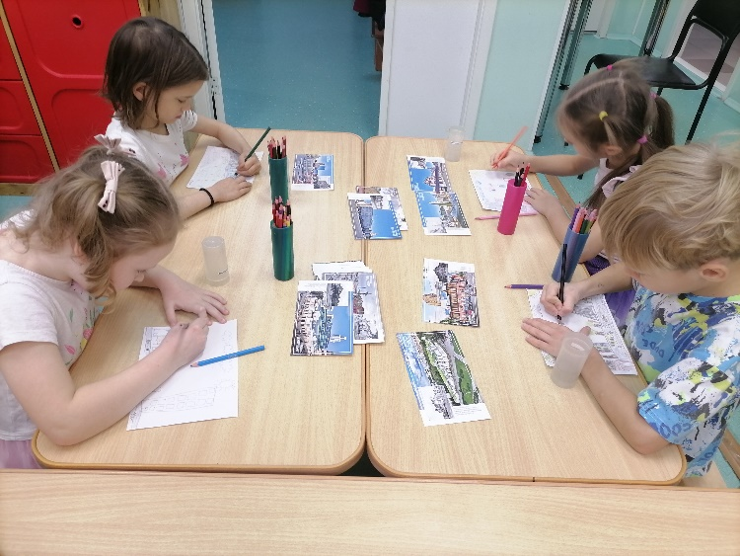
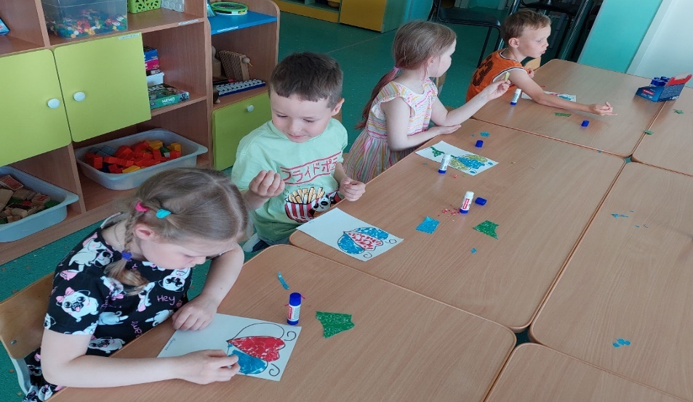
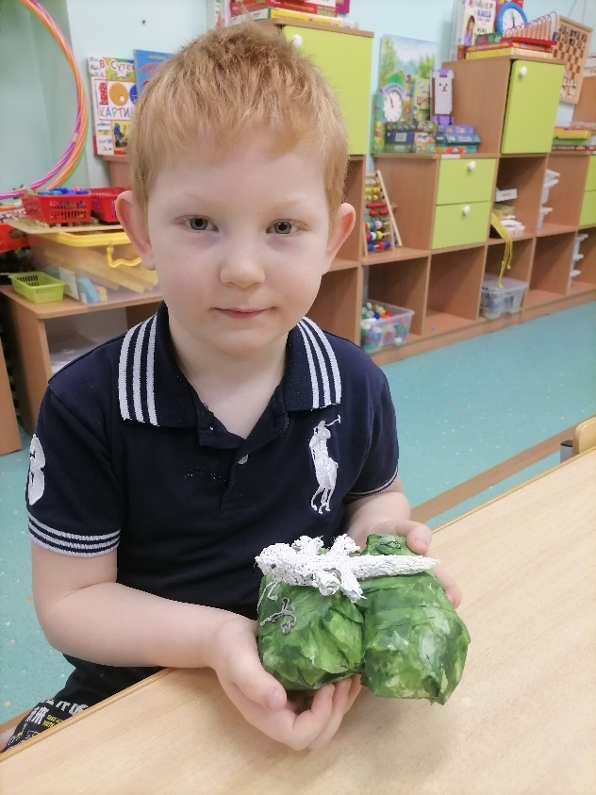
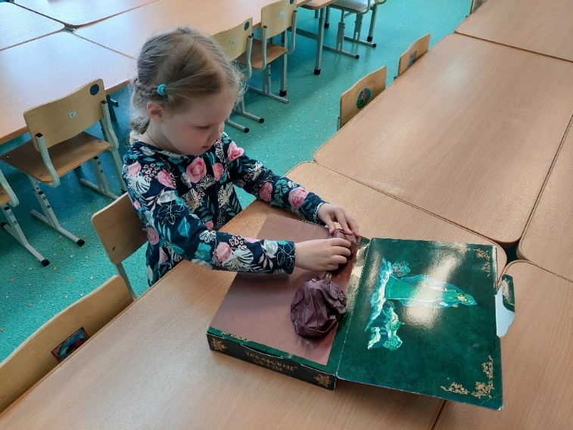
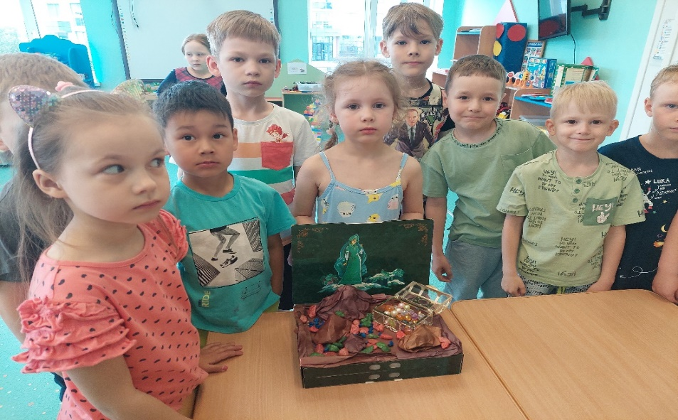
Детское творчество
Творчество — это мыслительная и продуктивная деятельность, в результате которой появляются новые уникальные идеи, художественные произведения или технические изобретения.

Slide 10
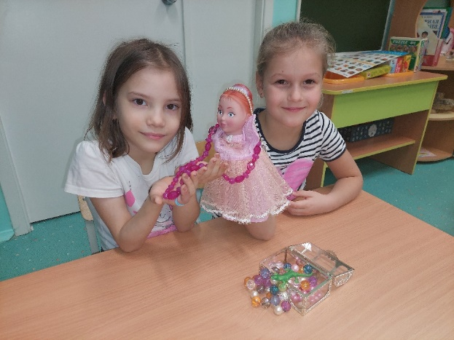
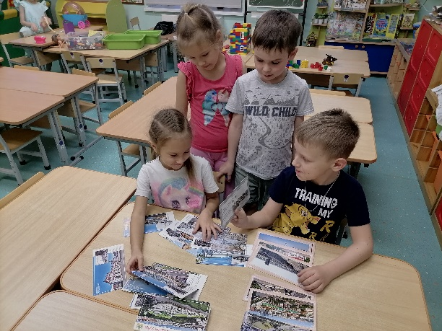
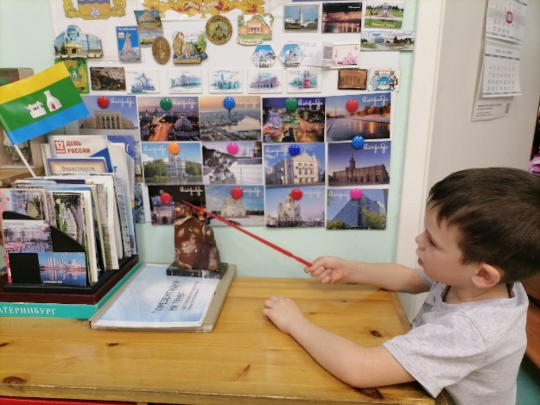
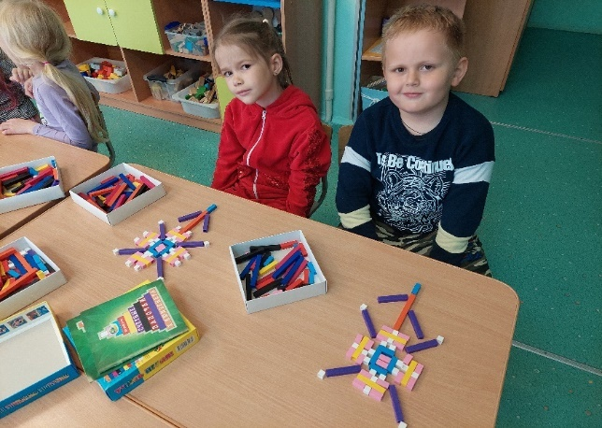
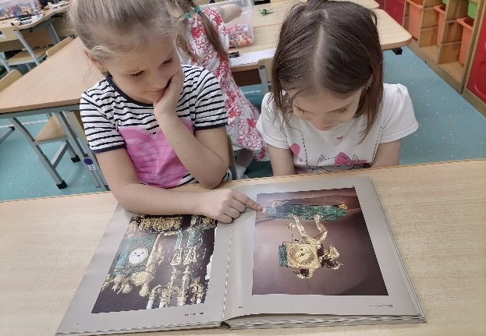
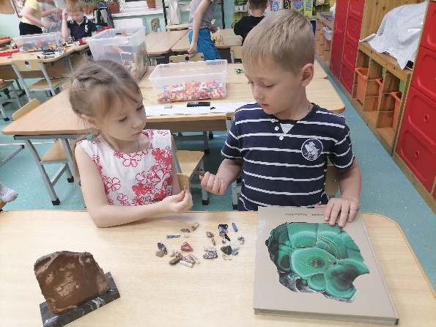
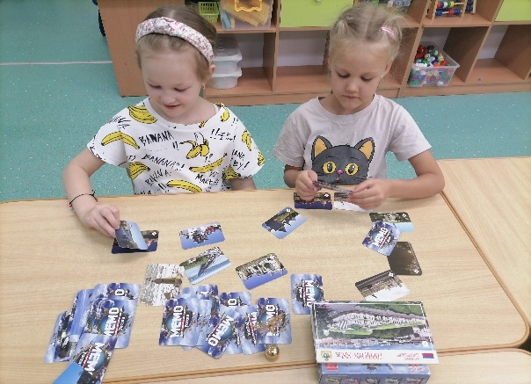
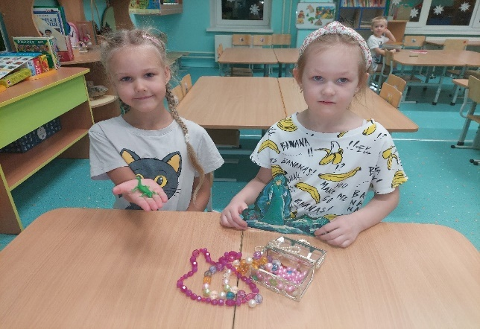
Познавательное развитие
Познавательное развитие является одним из важных аспектов развития ребенка, поскольку оно направлено на формирование его познавательных способностей, мышления, воображения и любознательности.

Slide 11
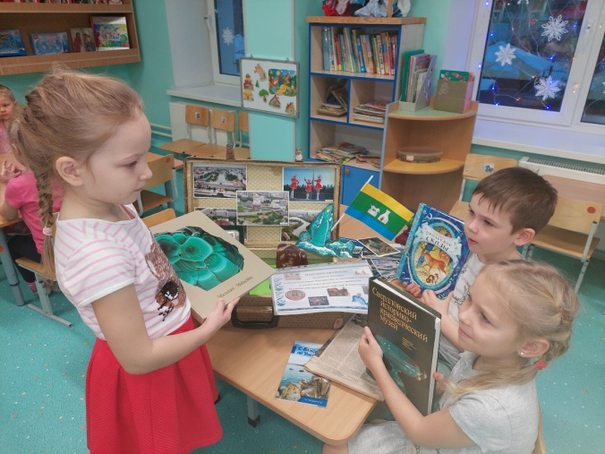
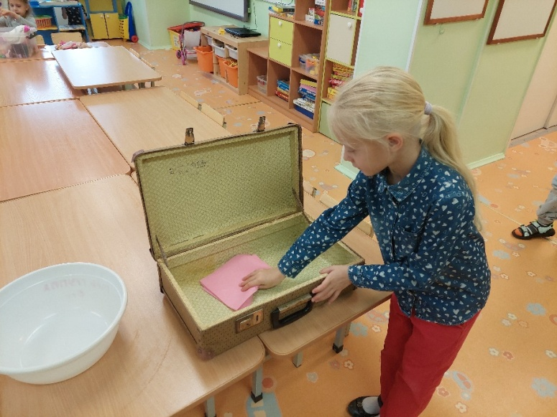
Создание «Музея в чемодане».
Отличие такого музея от стационарного в том, что экспонаты можно не только разглядывать, но и трогать, и даже примерять. Это повышает интерес к изучаемым предметам. Идея заключается в умении быстро развернуть мобильную выставку, в которой можно манипулировать музейными предметами, что очень важно для детей, поскольку они осваивают мир активно и практически.

Slide 12
Наш мобильный музей в чемодане

Slide 13
Результат проекта:
Знания, полученные во время проекта, помогли повысить значимость патриотического воспитания детей, формированию патриотических чувств у дошкольников. Родители и воспитатели убедились в том, насколько актуальна тема изучения родного города. Проект заинтересовал детей и взрослых, сплотил родителей и детей в воспитании будущих граждан своего города и страны.
Все этапы проекта прошли через разные виды деятельности, использовался развивающий, дифференцированный подход к каждому ребёнку. Родители вместе с детьми представили очень интересную информацию по теме «Улицы нашего города», сопровождали свои рассказы показом фотографий о родном городе.
В дальнейшем планируем продолжить работу по знакомству с городом и его окрестностями.

Slide 14
Спасибо за внимание!

